Slide 1



Slide 2
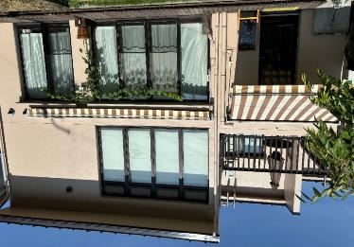
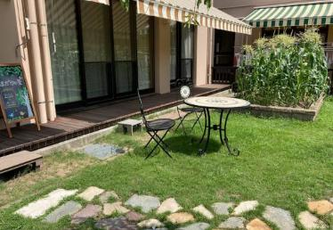

ほだかの里について…
令和 ３年 10月 １日に名古屋市からの委託を受け、フォスタリング機関として開所。併設の乳児院と児童養護施設の機能を活かしながら、相談、育児・家事支援、啓発活動、研修、カフェ・サロン等を軸に事業開始。その後、様々な事業に取り組みながら里親ガイダンス、インテーク面接やマッチング（主に東部管内）、新規登録里親研修の運営を担い、令和７年1月に里親支援センター（※東部児相管内）を開所。
※名古屋市全域を対象としたフォスタリング事業も継続
スタッフ
センター長 里親リクルーター 里親等支援員 里親トレーナー
自立支援担当職員 心理訪問支援員 里親支援専門相談員（乳児院兼務）

Slide 3
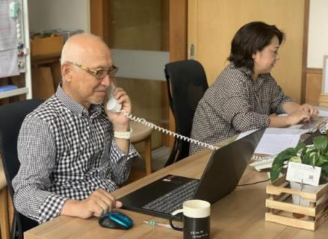
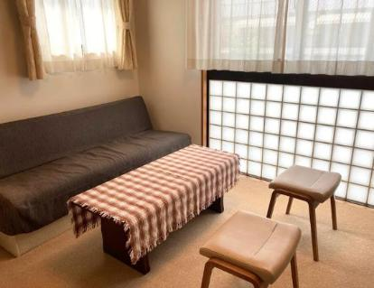
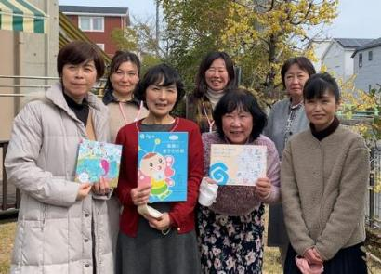
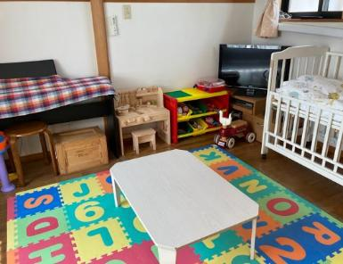
０１．里親支援事業
寄り添ってくれるひとがいる…
相談支援
来所相談をはじめ、電話・メール・LINEでの相談や問い合わせに応じます。心理士や発達に関する専門スタッフによる個別相談にも応じています。
育児・家事支援
育児負担の軽減と里親相互の支え合いを目的とする有償ボランティア事業「さとぽっぽ」の運営をしています。里親は利用者としてだけでなく、援助者としての登録も可能です。

Slide 4
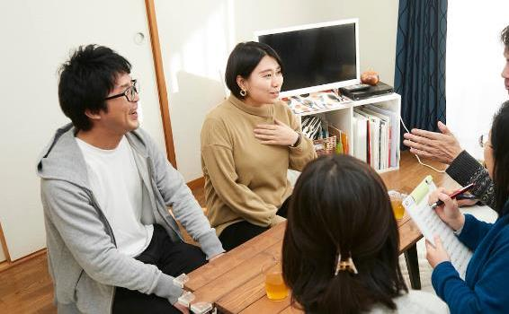
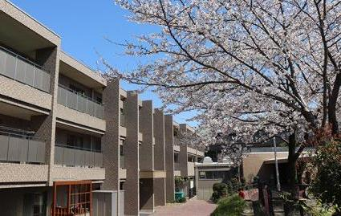
０１．里親支援事業
かけがえのない出会いのために…
未委託里親訪問事業
施設訪問（ボランティア里親事業の紹介）
登録後まだ委託のない里親や縁組成立後の里親家庭等を訪問し、里親の意向や家庭環境の確認等を行うことでよりスムーズで適切な委託に繋げられるようにしています。
里親委託の意義と重要性について理解を深めてもらうための施設訪問を行っています。里親委託が難しいケースにおいてもボランティア里親（週末里親・季節里親）に繋げられるよう働きかけを行っています。
Notes:
これまで名古屋市内の家庭体験ボランティア事業に関しては、社会福祉協議会がそのボ
ランティアの募集、調査、登録から施設への受入れ調整までを担っていましたが、令和 4 年
度以降は、施設調整分の保険の手続き等が行われているのみで、家庭体験ボランティアの募
集を含めた受入れ調整等に関しては中止されたままです。現在の名古屋市は、家庭体験ボラ
ンティアの受入れ調整について機能不全に陥っている状態と言えます。

Slide 5
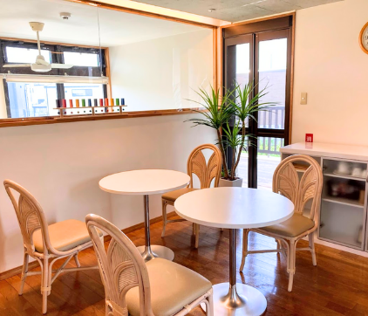
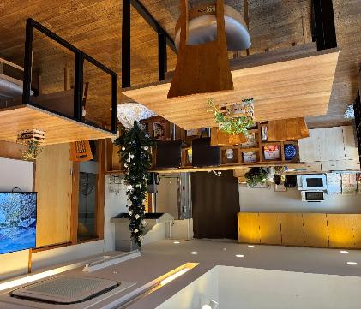
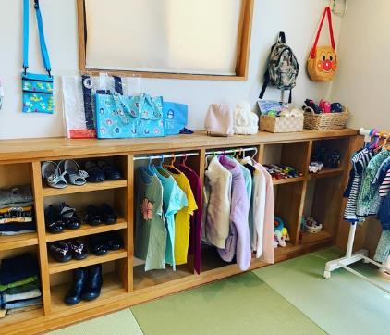
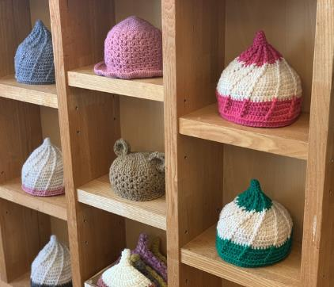
０２．居場所づくり
さとカフェ
毎月3回（月曜2回、土曜1回）ほだかの里を全面的に開放し、さとカフェをOPENしています。里親の皆様が気軽に立ち寄ることができるような環境・雰囲気づくりを大切にしています。
さとマルシェ
皆さんに持ち寄っていただいた不用品や未使用品、手作り作品を集めて、さとマルシェとしてほだかの里内に出品・展示しています。一時保護やショートステイ等、短期間かつ急な受け入れに必要なものも気軽に揃えていただけます。
なんとなく居心地がいい場所・・・

Slide 6
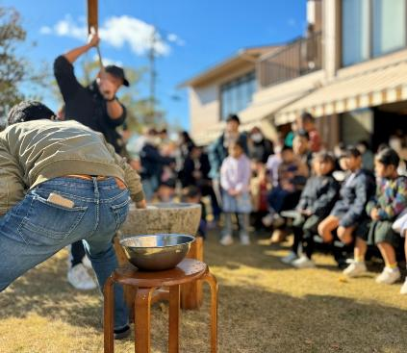
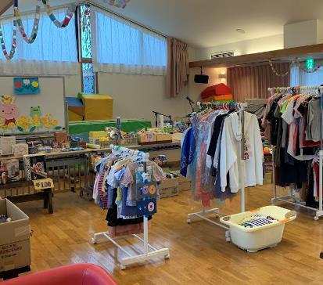
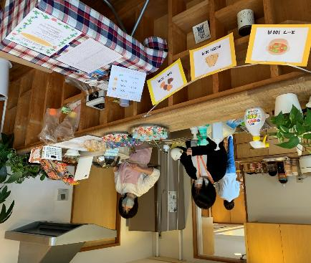
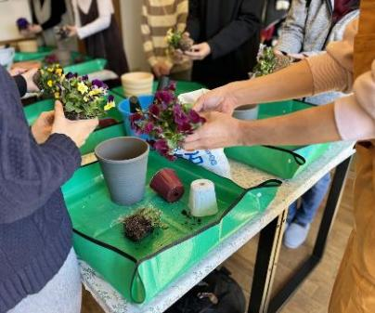
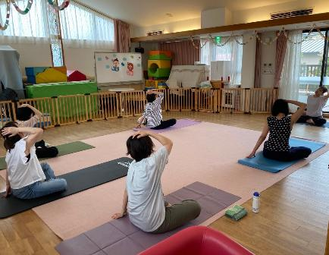
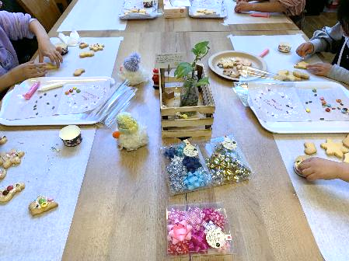
０２．居場所づくり
各種催し物
里親家庭の皆様が楽しく安心して過ごせる居場所となるよう、餅つき会やバザーなど様々な行事を企画しています。
ワークショップ
寄せ植えやヨガなどの大人向けのものや小物づくり・工作など子ども向けのもの等、大人も子どもも楽しめる様々なワークショップを催しています。

Slide 7
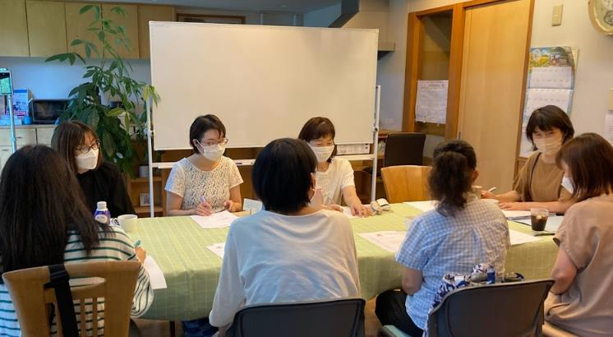
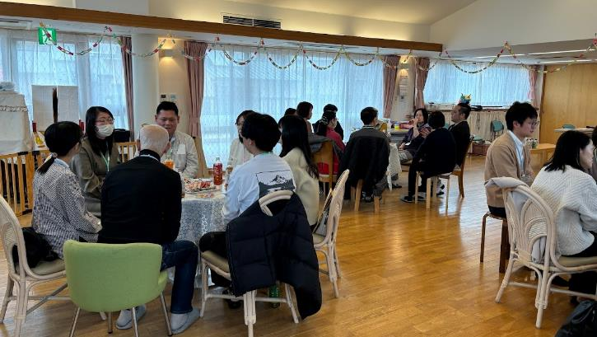
０３．学びや交流の場づくり
分かり合えるひとがいる…
各種サロン
（発達サロン、ひだまりサロン）
新規登録里親交流会
様々なかたちで、子育ての悩みや不安、喜びを共有し、一人ひとりの気持ちに寄り添う場所となっています。
新たに里親登録した同期の里親同士が繋がり、親睦を深める機会をつくっています。

Slide 8
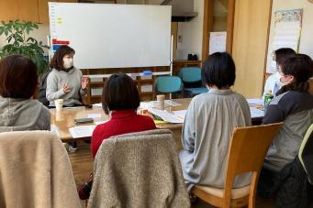
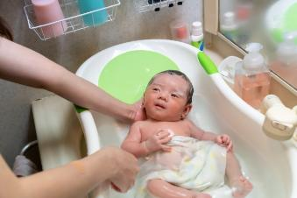
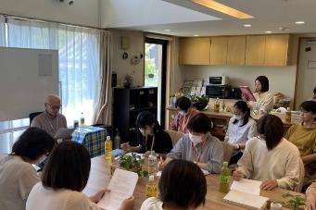

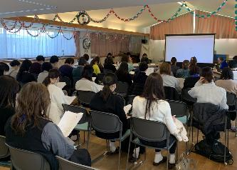
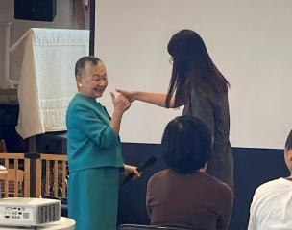
０３．学びや交流の場づくり
共に学び合う場所
ペアレント・トレーニング
スキルアップ研修
スタートアップ研修
子どもへの理解を深め、実践に役立つ知識や技術を身につけていただくための研修を行っています。
子どもの関わり方のコツについて他の里親と一緒に学びます。
里親支援者向け研修
里親支援に関わるものが共に学ぶ機会として、里親支援専門相談員等への研修を行っています。
講演会＆事例検討会
児童精神科医の渡辺久子先生をお招きして子育てに関する講演会や里親支援に関する事例検討会を行っています。講演会には、里親だけでなく地域の方々にも参加していただきました。
また事例検討会には、県内外の様々な施設からの参加があります。

Slide 9

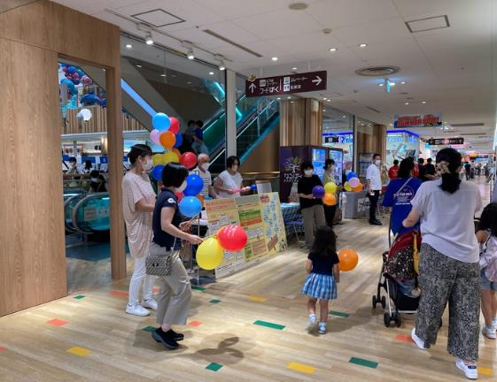
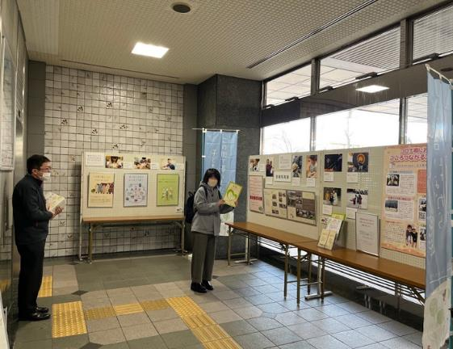
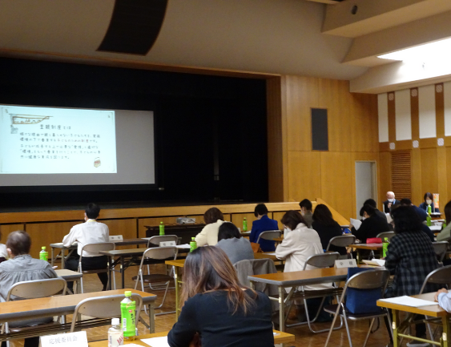
０４．啓発活動
子育ての喜びを多くのひとに…
ショッピングモールでのイベント、地域店舗での相談・説明会、区役所等での講演会やパネル展示、またHPやSNSの活用等様々なかたちで啓発活動を行なっています。
啓発活動及び説明・相談会
写真・パネル展示
講演会

Slide 10

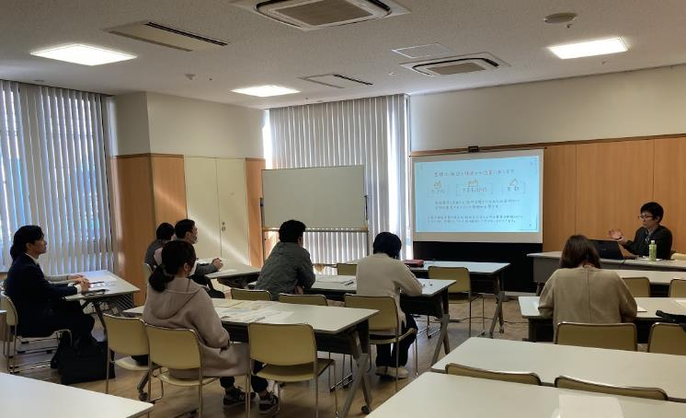
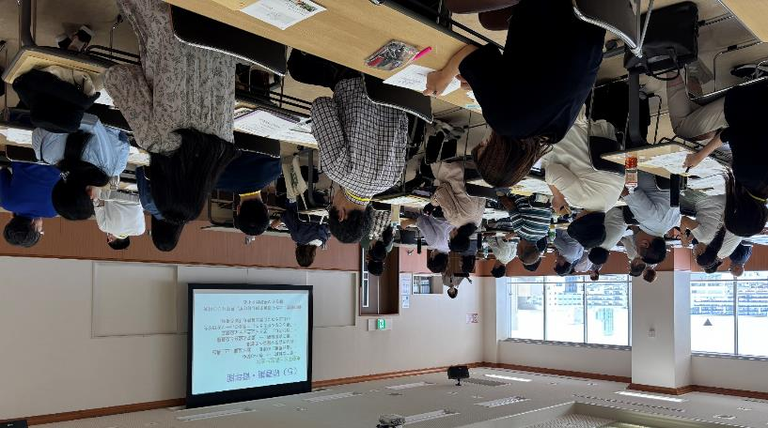
０５．ガイダンス、里親登録研修
里親になるということ・・・
里親登録を検討している方に向けての事前のガイダンスや新たに里親登録を目指す方への研修等を行っています。
ガイダンスの資料は、里親登録後、子どもの委託後も繰り返し何度でも見返せるものを目指し、絵本のような世界観を大切に作成しています。
里親ガイダンス
里親登録前研修

Slide 11

０6．マッチング支援
かけがえのない出会いのために
児童相談所（主に東部児童相談所）でのインテーク面接や家庭訪問、委託のコーディネートや仕組みづくりを通じて、かけがえのない出会い（マッチング）のための支援をしています。
あなたが居てくれるだけでうれしいよ
あなたと家族になれて
それだけで とってもとってもうれしいよ

Slide 12

０7．調整・調査業務
レスパイト受け入れ調整
里親家庭における一時的な休息（レスパイト）の機会を確保するため、児童の一時預かりに関する受け入れ調整を行っています。
里親意向調査、現況調査の実施
里親家庭が安心して安定的に養育活動を継続できるよう、意向調査（年1回）や現況調査（年2回）を実施します。里親の希望や生活状況を把握し、今後の支援方針やマッチング等に活かすことを目的としています。
Notes:
全部ご紹介できませんが・・・

Slide 13
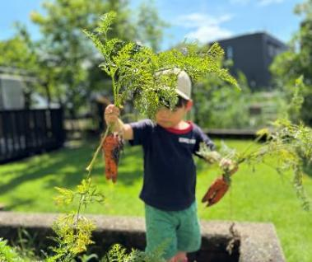
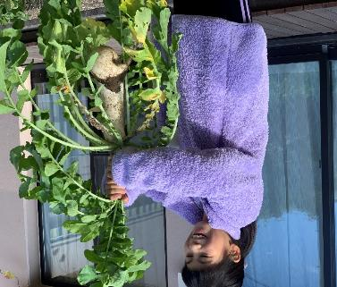

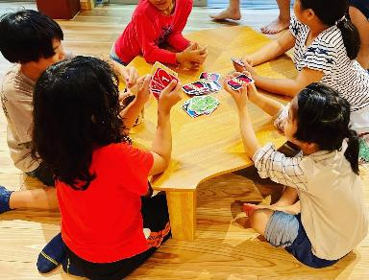
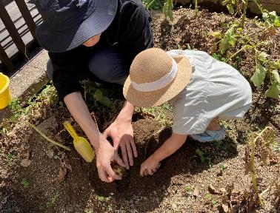
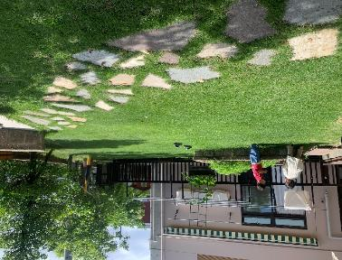
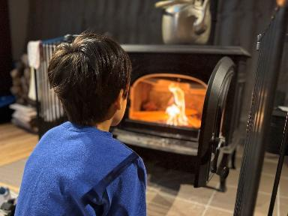
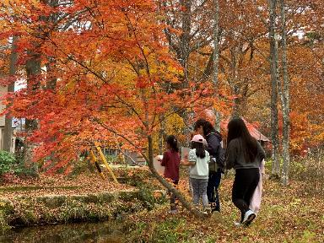
０8．里子支援、自立支援
里親家庭の子どもたちが深くつながり、将来にわたって支え合える絆を築くきっかけとなることを願い、子どもキャンプを実施しています。また、里親家庭で暮らす子どもたちが将来、自立して生活できるようにするためのサポートを行います。
ほだかの里が子どもにとっても楽しい場所、ワクワクする場所となるように、芝生を整備し、収穫体験ができるよう園庭の環境づくりを行っています。
きょうは誰がいるかな？何が採れるかな？

Slide 14







０9．HP・SNSの活用
里親カレンダー（名古屋市内の里親関連の予定）
・ずっととなりにいるよ ～里親家庭支援センターほだかの里～
・わたしたちが守るべきもの ～子どもの育ちに関わるあなたへ～
スタッフブログ（毎月１日、15日更新）
・子どもと過ごす日々 （里親啓発イベント用動画）
ほだかの里通信「ずっととなりに…」（年4回発行）
・アクセス動画
ほだかの里ホームページ
・LINE相談等個別メッセージへの対応
・イベント、サロン、研修等の案内
・まなざしLetter（子育てメッセージ）
Notes:
全部ご紹介できませんが・・・

Slide 15


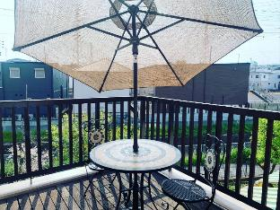
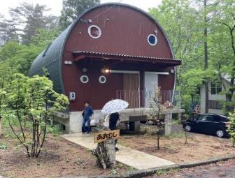
ほだかの里の特色、大事にしていること
温かみのある雰囲気を大事にしたブランディング（法人イメージを共有）
法人HP、ほだかの里HP、リーフレット、啓発リーフレット、通信、ガイダンス資料 etc…
居心地のいい場所、大人も子どもも行きたいと思える環境づくり
気軽に立ち寄れる空間、子ども自ら「行きたい！」と思える場所
何気ない会話から自然と相談につながるような雰囲気や環境づくり
枠にとらわれない独自の事業（職員のやってみたい・やってみようをかたちに…）
さとカフェ・マルシェ、さとぽっぽ、里親ガイダンス、ペアレントトレーニング
餅つき等各種行事、ワークショップ、里親支援者向け研修、事例検討会
新規登録里親交流会、まなざしletter、施設訪問、里子キャンプ、収穫体験 etc…
Notes:
中央有鄰学院がやってる事業だなと分かってもらうことが大事

Slide 16
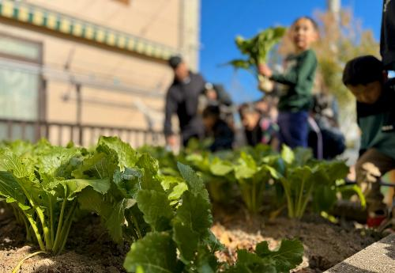
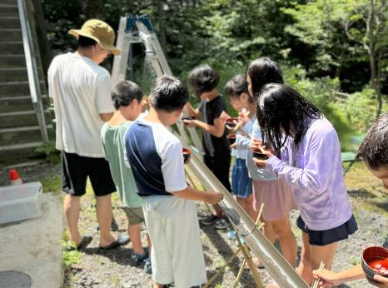
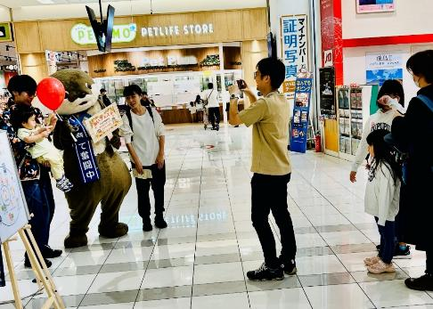

わたしたちは、人生をかけて子どもの育ちに寄り添う里親の皆さんへの敬意と感謝の念を忘れることはありません。
子育ての喜びや苦しみを共に分かち合い、チームとして、共に子育てする仲間として、里親の皆さんに寄り添ってまいります。
ずっととなりにいるよ…

